Slide 1

1/33

Slide 2
استاد گرامی:
دانشجو:
درس: طراحی و پیکربندی زنجیره تامین
شماره دانشجویی:
نیمسال
2/33

Slide 3
مدل انتخاب تامین ­کننده­ پویا در شبکه تامین دوسطحی
Dynamic supplier selection model under two echelon supply network
3/33

Slide 4
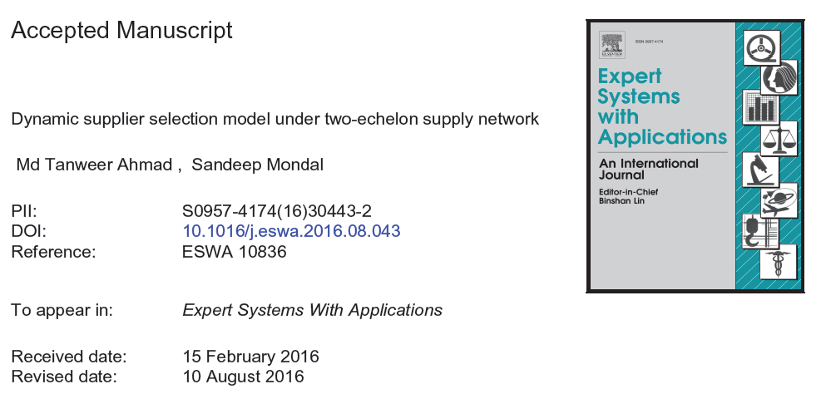
4/33

Slide 5
فهرست
مقدمه
روش پیشنهادی
پیاده سازی مدل
تحلیل حساسیت
نتیجه گیری
نتایج و بحث
روند آینده
شناسایی مسئله
5/33

Slide 6
مقدمه
در گذشته اغلب مدل­های پیشنهادی مسائل ss(supplier selection) در سیستم­های تک سطحی طراحی شده­اند ولی امروزه با افزایش سطح رقابت و تغییرات سریع سلیقه مشتری و نوسان زیاد تقاضای بازار لازم است تامین­ کنندگان به طور پویا به آن پاسخ دهند و شرکت­ها مجبور به ایجاد پایگاهی کارآمد و موثر از تامین­ کنندگان شده اند.
انتخاب پارامترها برای تامین ­کنندگان با توجه به گذر زمان، ثابت نیست.
تاکنون مقالات تحقیقی راجع به مسائل DSSP (Dynamic supplier selection problem) در مورد چندسطحی بودن، چندمحصولی بودن، و چندمنبعی بودن به قدر کافی پوشش داده نشده­اند.
هدف مسائل SS یافتن بهترین تامین­ کننده است.
تفاوت ها­ در انتخاب معیارها، روش به کارگیری، روش حل، محیط تصمیم­گیری، و تحلیل حساسیت می باشد.
6/33
مقدمه
شناسایی مسئله
روش پیشنهادی
تحلیل حساسیت
نتایج و بحث
نتیجه گیری
روند آینده
پیاده سازی مدل

Slide 7
Original equipment manufacturer
سازنده ی تجهیزات اصلی
مواد خام/ اجزاء/ قطعات
محصول مونتاژ شده
9/33

Slide 8

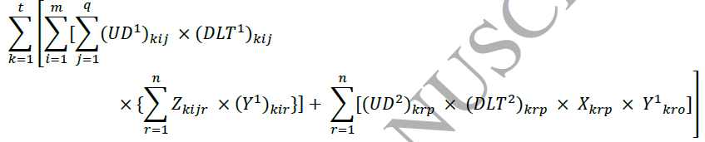
روش پیشنهادی
هزینه­ی حمل و نقل کل (O₃) = مینیمم
هزینه­ی جریمه به خاطر تاخیر (O₄) = مینیمم
TC خرید برای پنجره­ی زمانی k = Min ( O₁+ O₂+ O₃+ O₄)
18/33

Slide 9
روش پیشنهادی
مزیت دیگر استفاده از طراحی آزمایشی تاگوچی این است که، لازم نیست تعداد زیادی آزمایش یا تست را، زمانی که تعداد زیادی پارامتر در سطوح مختلف مواجه است، اجرا کند.
تحلیل نتایج آزمایش به نسبت سیگنال به نویز (S/N) (Signal to Noise) تبدیل می­شود. نسبت S/N بالاتر مطلوب ماست. هرچقدر نسبت S/N بیشتر باشد سیستم توانمندتر خواهد بود.
نهایتاً بایستی بفهمیم کدام پارامتر مهم ­تر است و سهم آن در مساله چقدر است. برای این هدف، از تحلیل واریانس ANOVA (Analysis of Variance) استفاده می شود.
22/33
مقدمه
شناسایی مسئله
روش پیشنهادی
تحلیل حساسیت
نتایج و بحث
نتیجه گیری
روند آینده
پیاده سازی مدل

Slide 10
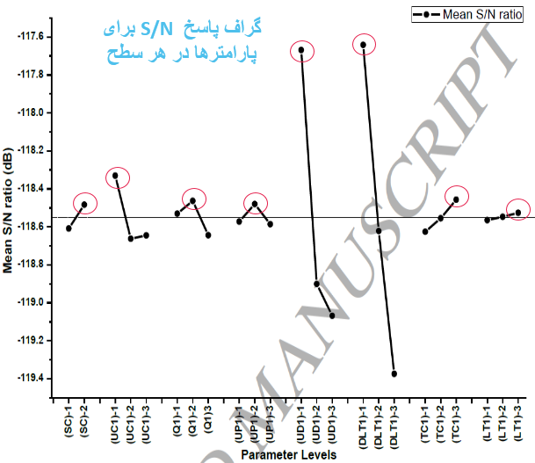
نتایج و بحث
OEM و تامین­کنندگان لایه­ی دوم با این تحلیل، سطح پارامتر بهینه را می­یابند.‌ به تامین­کنندگان پیشنهاد می­شود که سطوح پارامتر را به سمت مقدار بهینه بهبود دهند
29/33
مقدمه
شناسایی مسئله
روش پیشنهادی
تحلیل حساسیت
نتایج و بحث
نتیجه گیری
روند آینده
پیاده سازی مدل

Slide 11

با تشکر از حسن توجه شما
33/33

